Slide 1
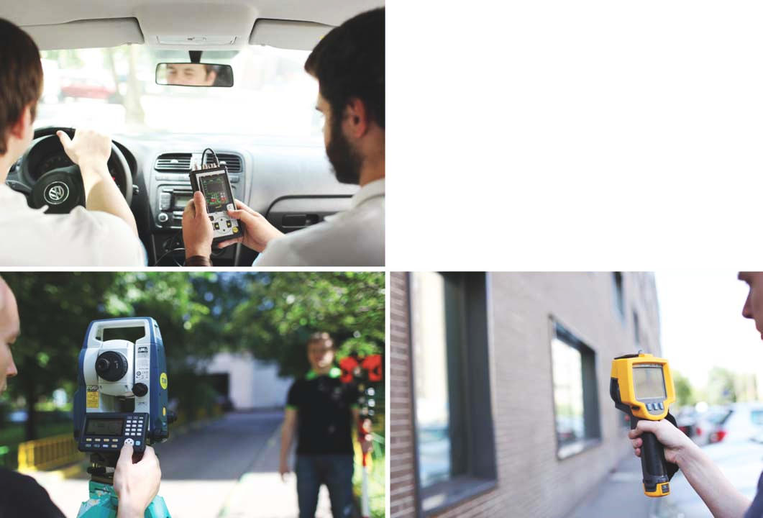

Slide 2
«Актуальные проблемы выполнения геодезических работ при предпаводковом и послепаводковом обследовании паводкоопасных территорий и водного объекта части р. Хемчик Республики Тыва и пути их разрешения».

Slide 3
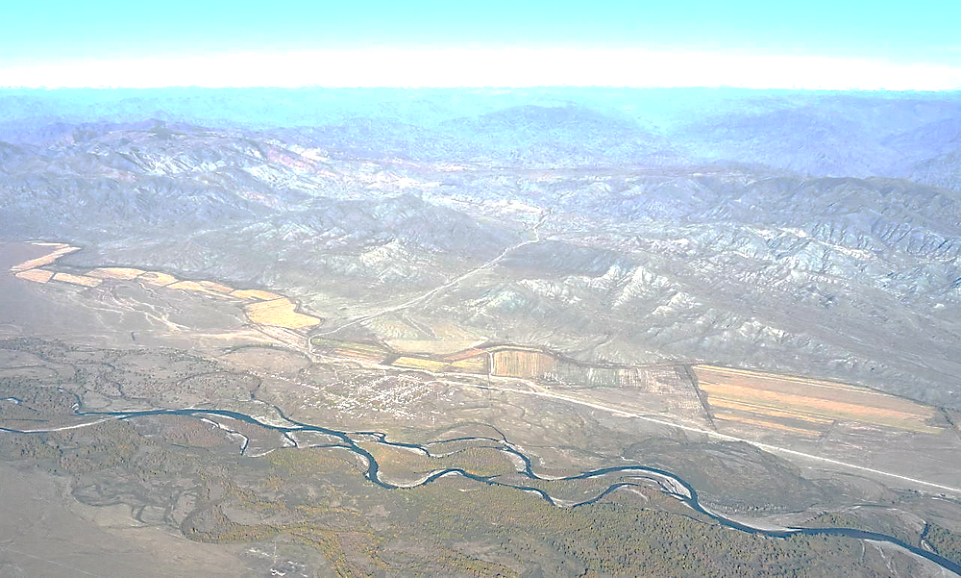
Цель
Выявить участки, подверженные негативному воздействию вод для разработки мероприятий по предотвращению негативного воздействия вод и ликвидации его последствий.
Задачи:
Выявить численность населения, проживающего на подверженных негативному воздействию вод территориях;
Выявление участков негативного воздействия вод, в том числе затороопасных участков, затапливаемых прибрежных территорий, участков размыва берегов
составление обзорной картосхемы в масштабе 1:25 000

Slide 4
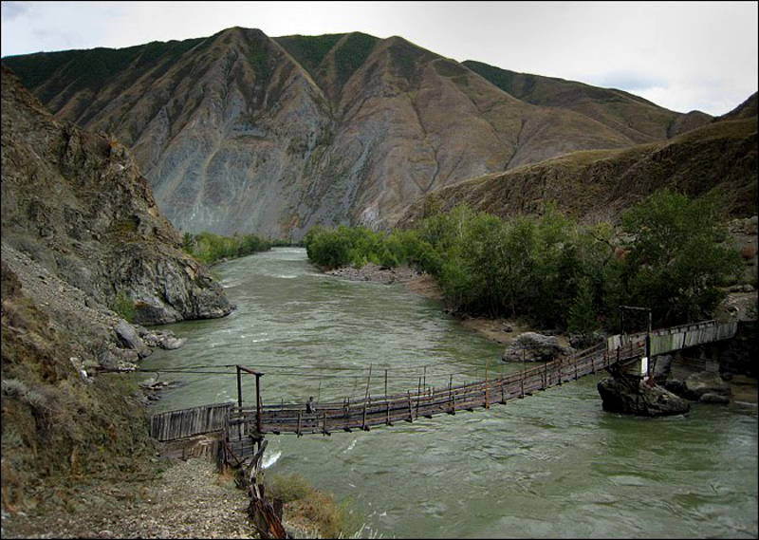
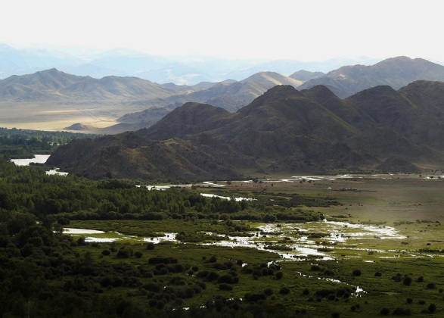
Река Хемчик
Общая длина – 310 км.
Площадь бассейна – 27 тыс. км²
Ширина – от 25 до 400 м
Глубина – от 50 см до 2 м
Скорость течения – 2 м/с
ecostandardgroup.ru

Slide 5
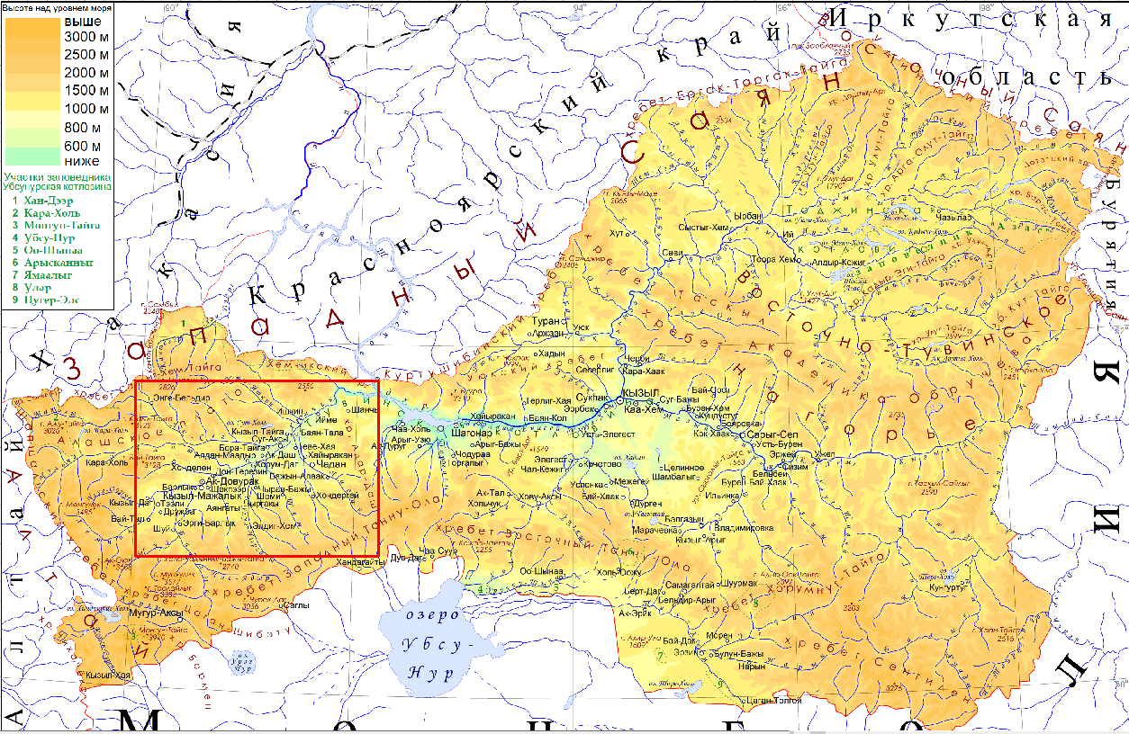

Slide 6
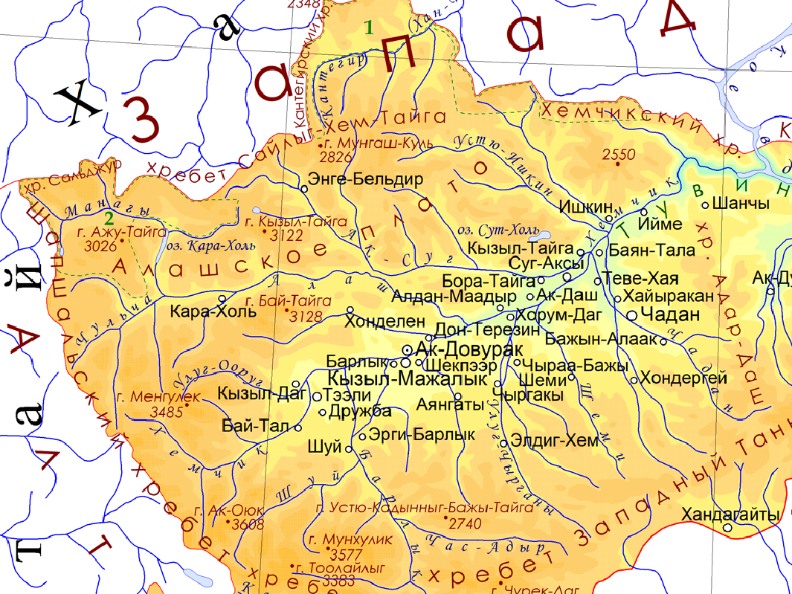
Участки обследования
с. Хемчикский (11 км)
с. Аксы-Барлык (1,5 км)
с. Кызыл-Мажалык (15 км)
с. Барлык (5 км)
с. Алдан-Маадыр (18 км)
с. Суг-Аксы (5 км)
с. Кара-Чыраа (7 км)
с. Кызыл-Тайга (2,5 км)
с. Хорум-Даг (9 км)
с. Баян-Тала (2 км)
ecostandardgroup.ru

Slide 7
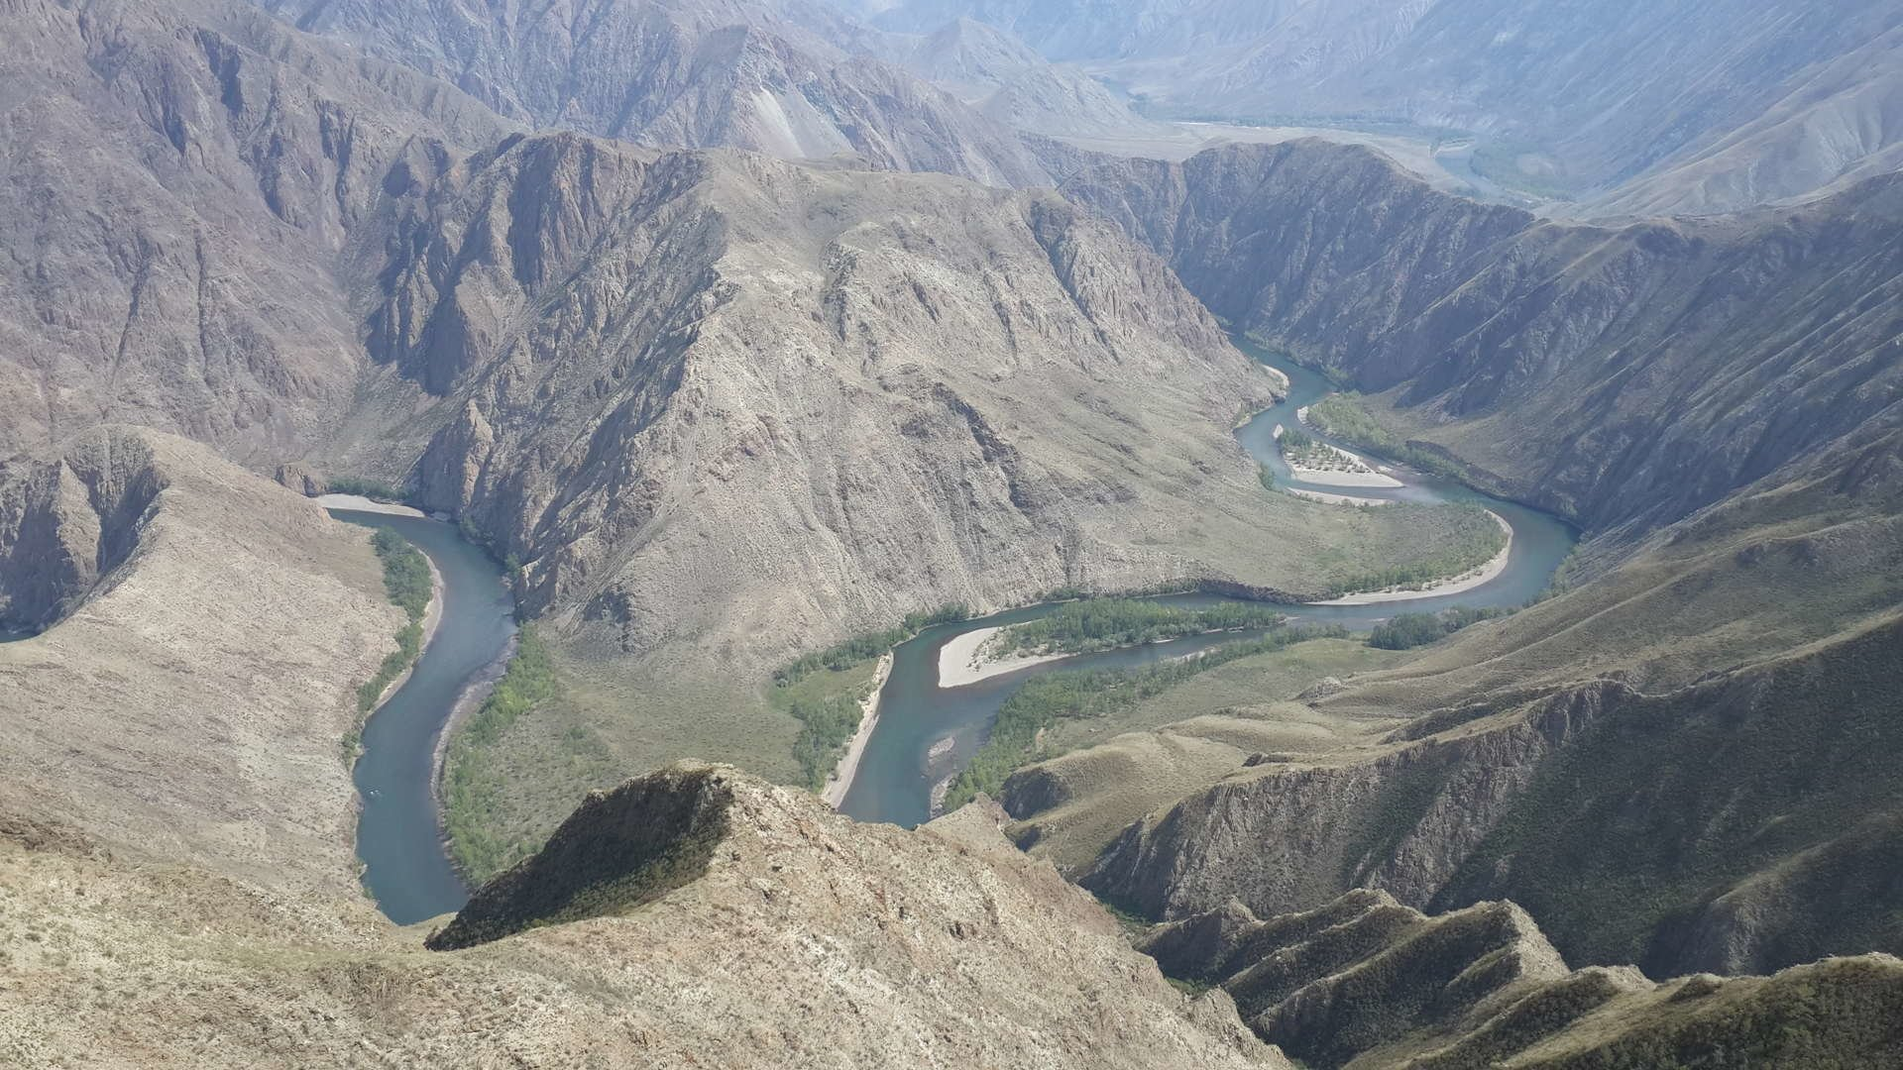
Результаты обследования:
Протяженность – 76 км.
Площадь – 3500 га
Морфостворов – 30 шт (27 км)

Slide 8
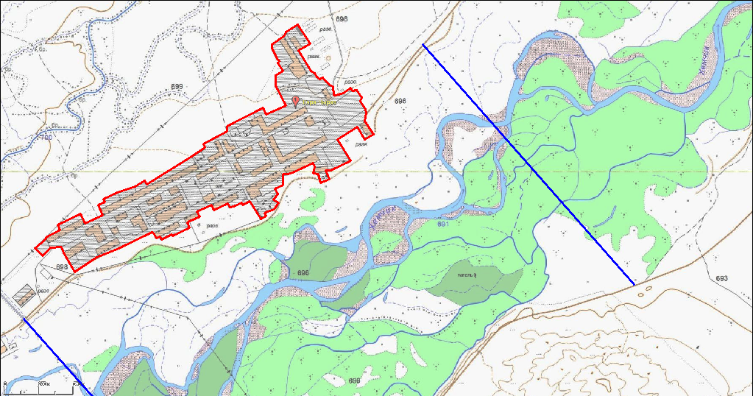
с. Кара-Чыраа Сут-Хольского кожууна
Граница населенного пункта Кара-Чыра
Граница исследования территории в пределах населенного пункта
ecostandardgroup.ru

Slide 9
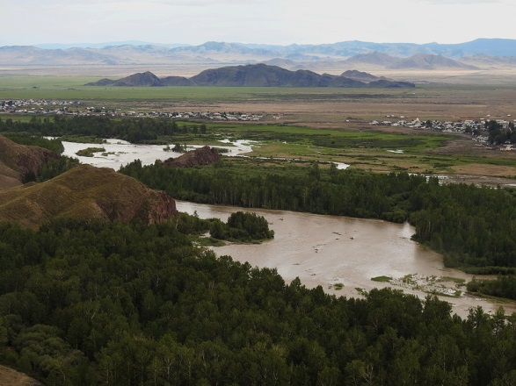
Обследование территории
Население 1106 человек
Площадь села 90 га
Площадь затапливаемой территории 240 га
ecostandardgroup.ru

Slide 10
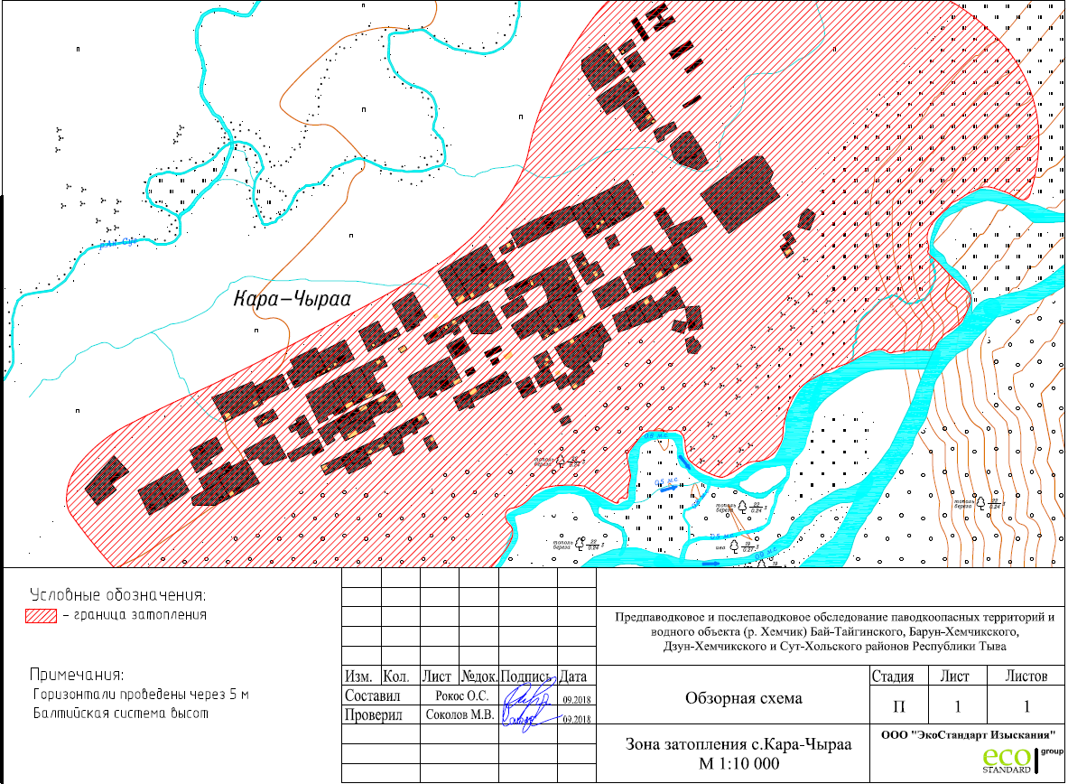
ecostandardgroup.ru

Slide 11
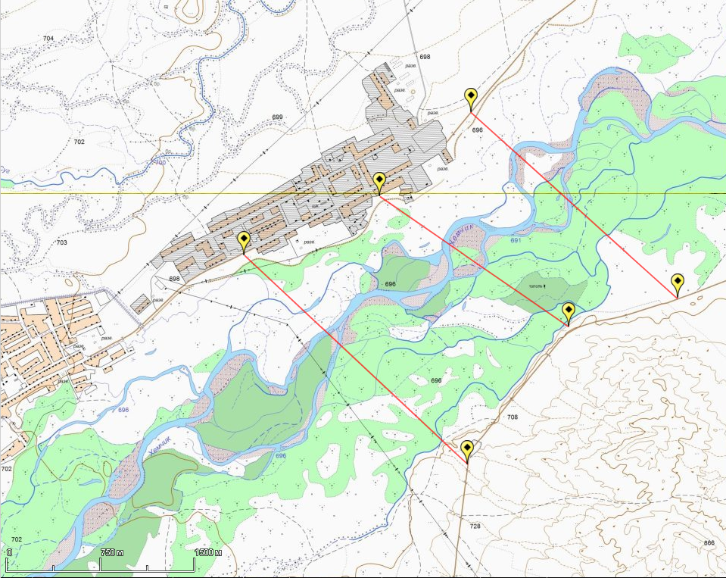
ecostandardgroup.ru

Slide 12
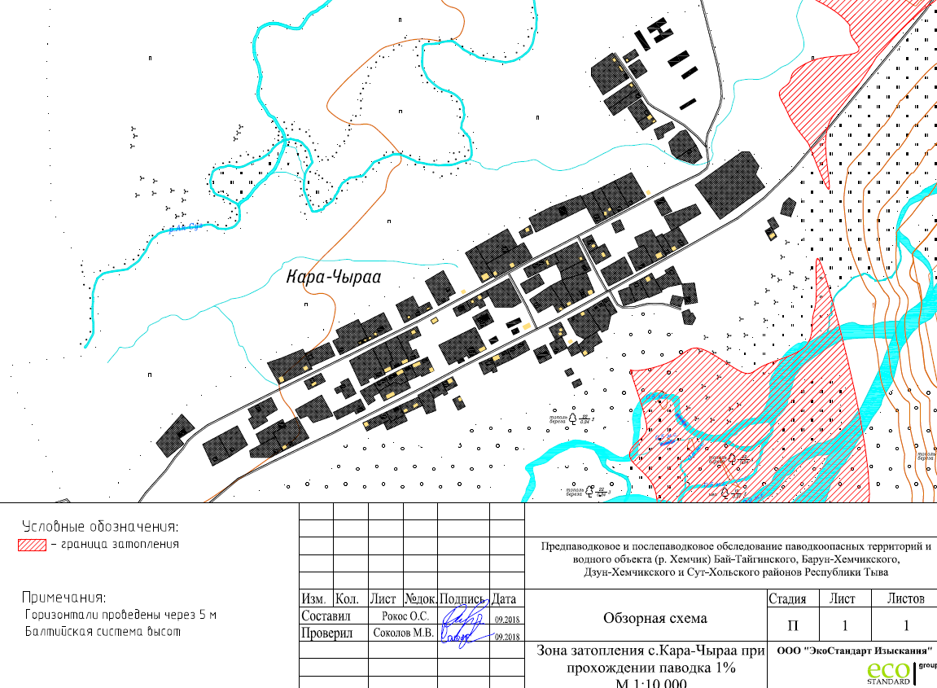
ecostandardgroup.ru

Slide 13
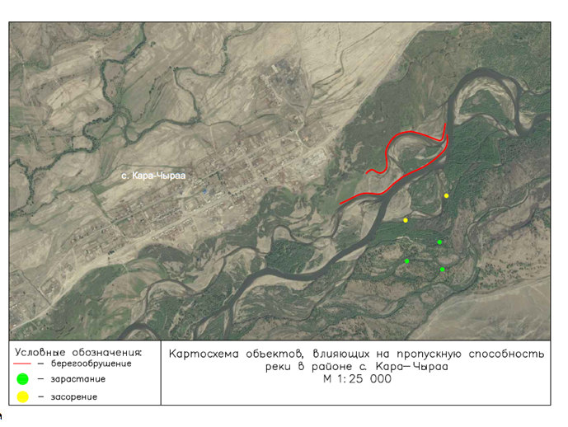
ecostandardgroup.ru

Slide 14
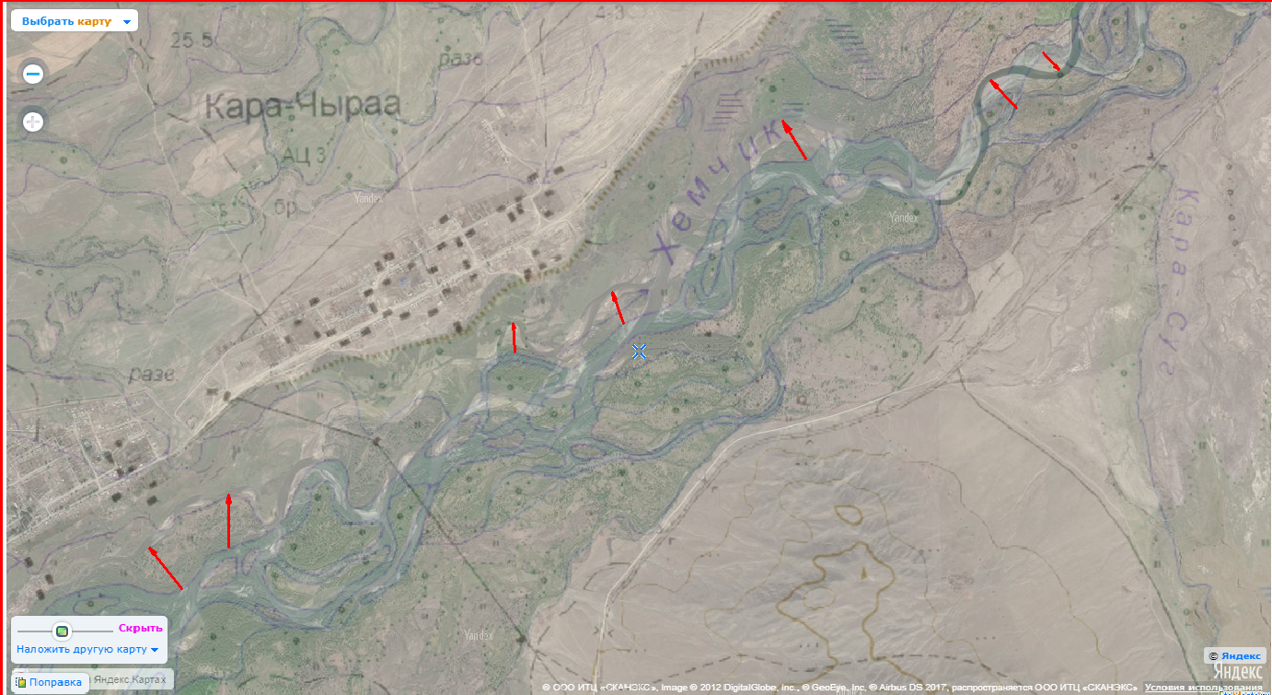
Смещение реки Хемчик в сторону населенного пункта Кара-Чыраа за последние 15 лет
ecostandardgroup.ru

Slide 15
Спасибо за внимание!

